Slide 1












CHÀO MỪNG CÁC THẦY CÔ VỀ DỰ GIỜ
TIẾNG VIỆT
LỚP 1A4
GiGiáGiáo viên : Đặng Khánh Huyền
Notes:
更多模板请关注：https://haosc.taobao.com

Slide 2



TIẾNG VIỆT 1

Slide 3

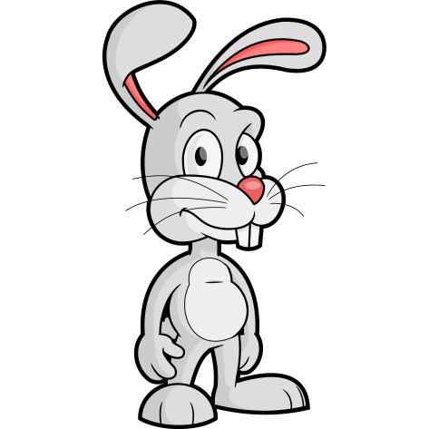
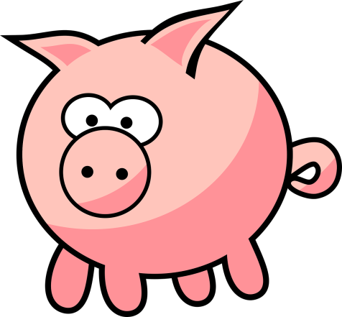


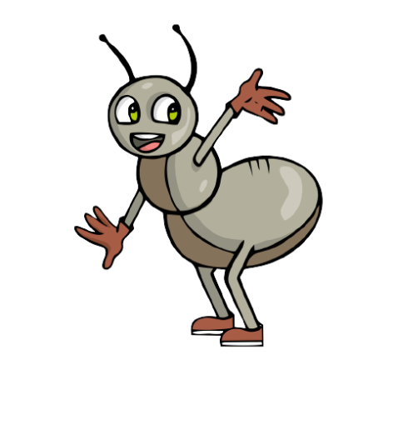

Khởi động
1

Slide 4
mắc áo

Slide 5
Em hãy nói một câu có từ bác sĩ.

Slide 6


Slide 7
Nếu lên Tây Bắc, bạn hãy đến Sa Pa. Vào mùa hè, mỗi ngày ở đây như có bốn mùa. Sa Pa có Thác Bạc, có Cầu Mây, có các bản Tả Van, Tả Phìn, Sín Chải.

Slide 8


Slide 9
Em hãy nói một câu có từ chứ vần âc.
Đây là đâu?

Slide 10

Ǖίả gấc

Slide 11

2
Nhận biết
oc
ôc
uc
Ở góc vườn, cạnh gốc cau, khóm cúc nở hoa rực rỡ.
ưc

Slide 12


Bài
oc ôc uc ưc
47

Slide 13
Đọc
3
o
c
ô
c
oc
ôc
u
c
ư
c
uc
ưc

Slide 14
Đọc
3
oc
ôc
uc
ưc
g
oc
goc
́

Slide 15
So sánh
oc
c
ôc
c
uc
o
ô
c
u
ư
ưc
c

Slide 16
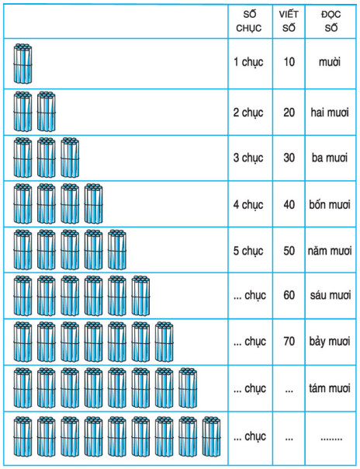
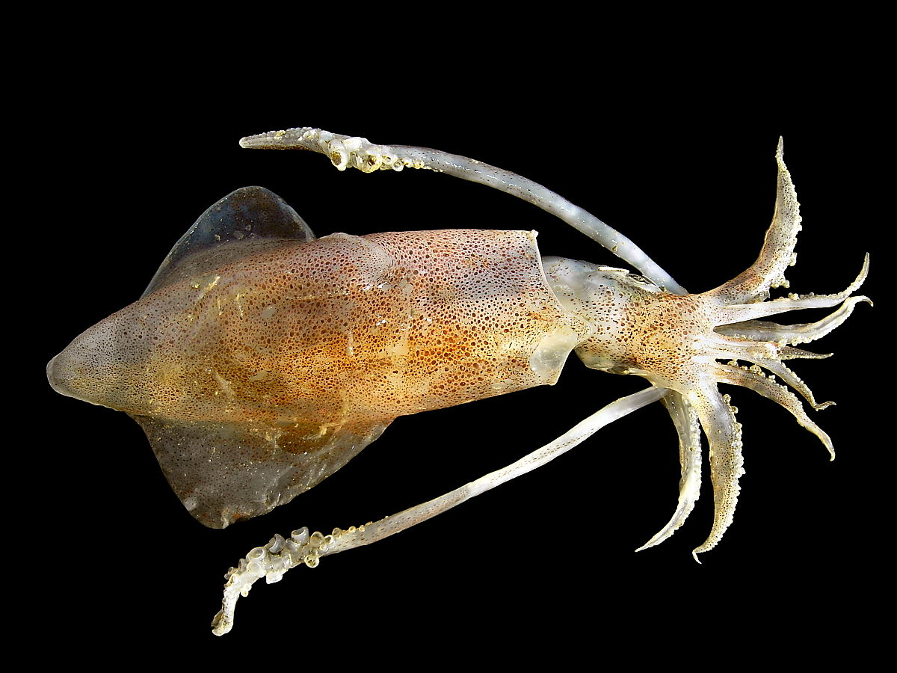
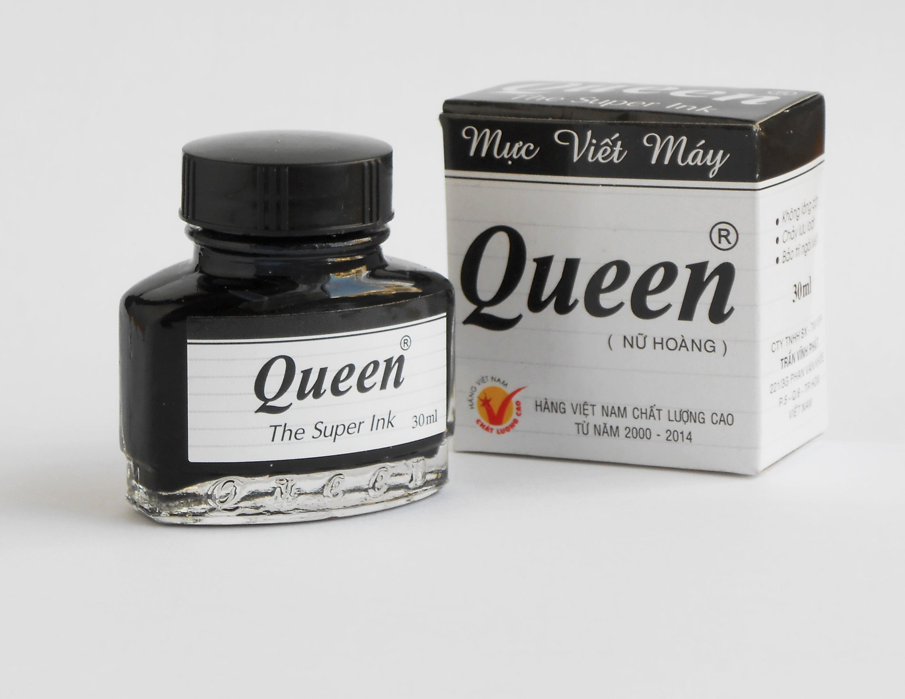
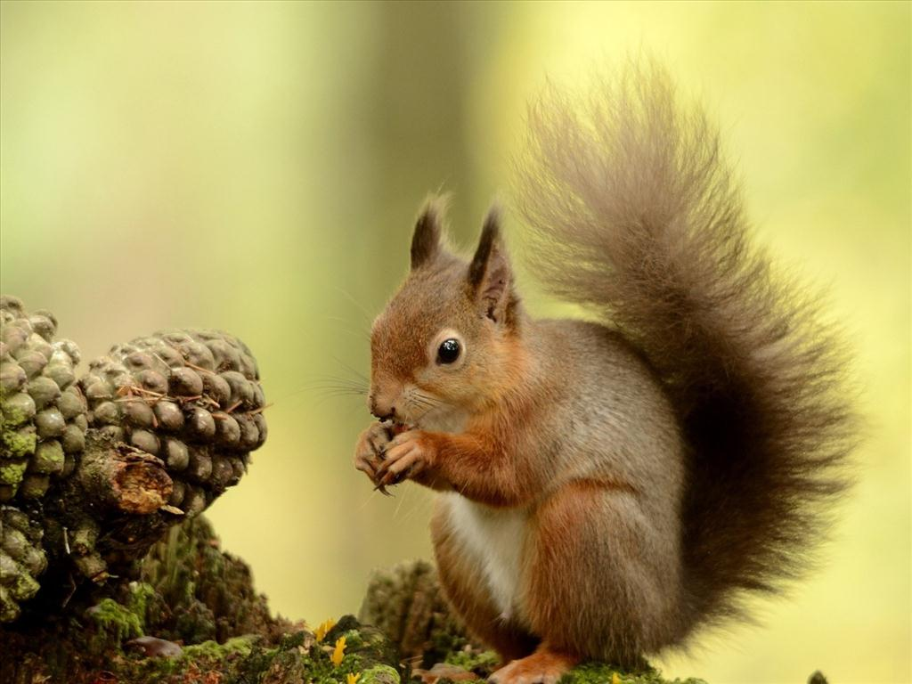
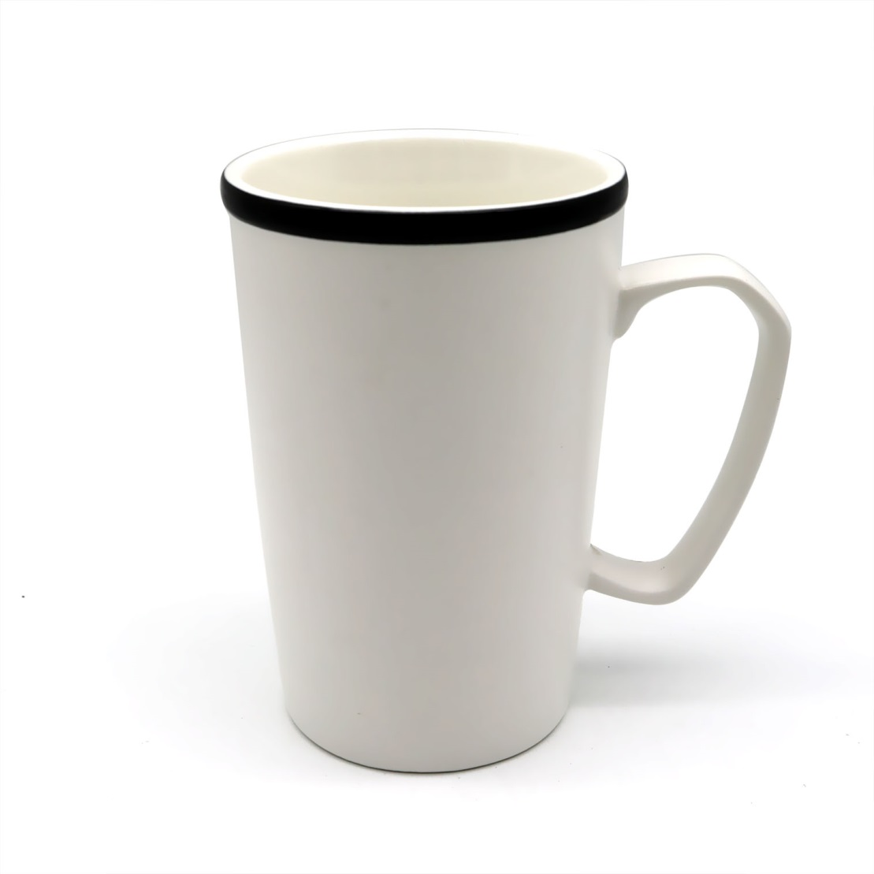
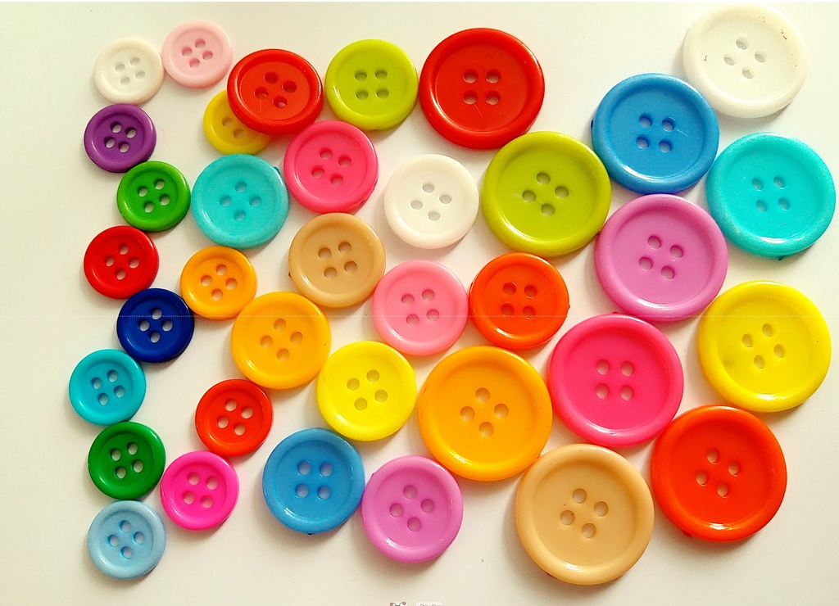
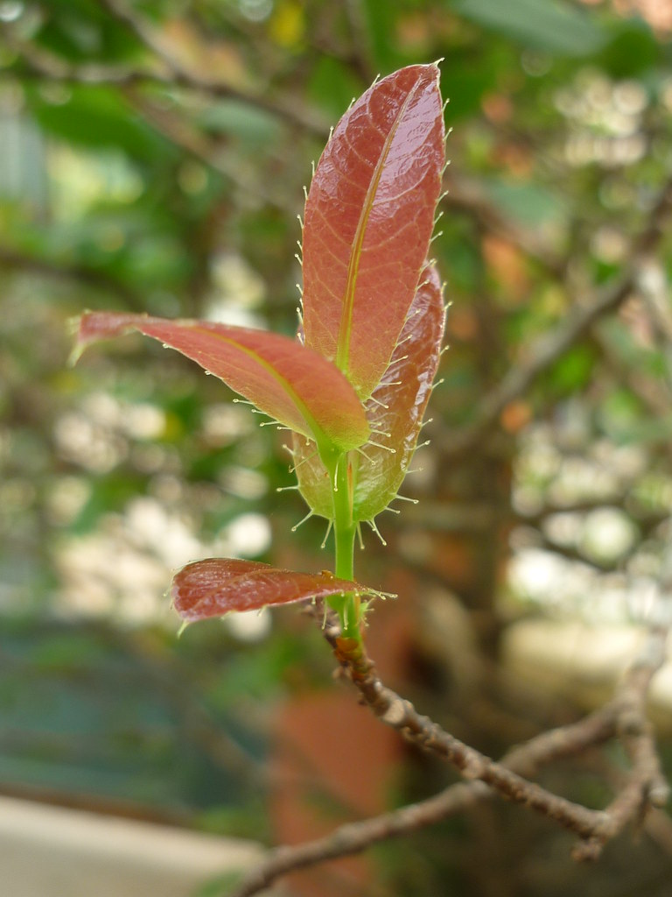
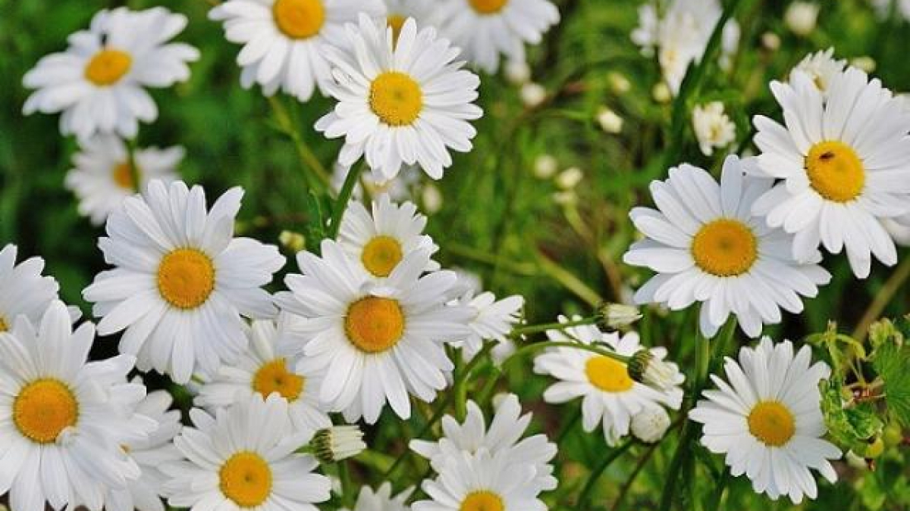
oc
oc
ôc
ôc
uc
uc
ưc
ưc
học
sóc
cốc
lộc
chục
cúc
đức
mực

Slide 17

Thư giãn nào!

Slide 18
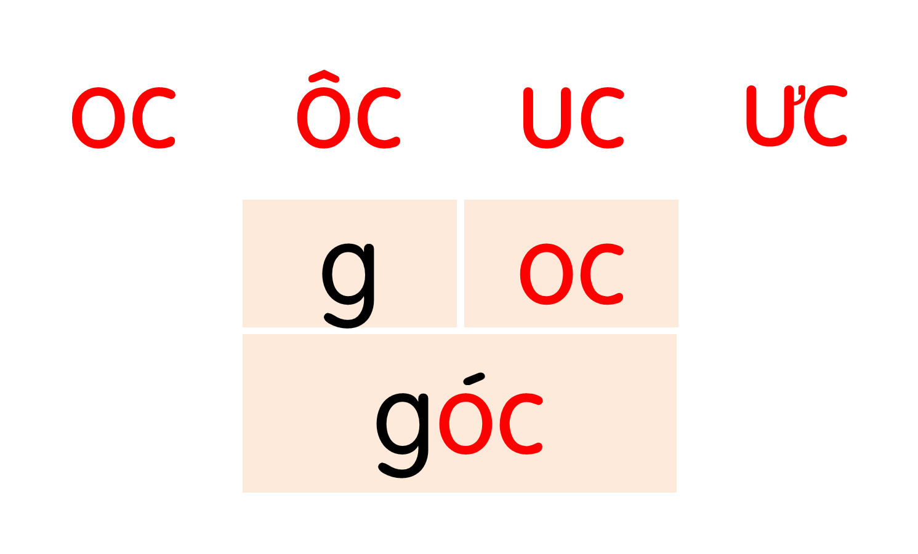
oc
oc
ôc
ôc
uc
uc
ưc
ưc
học
sóc
cốc
lộc
chục
cúc
đức
mực
Notes:
Ôn lại

Slide 19
oc
con sóc
Notes:
Hay còn gọi là CHIM ĐA ĐA

Slide 20
ôc
cái cốc

Slide 21
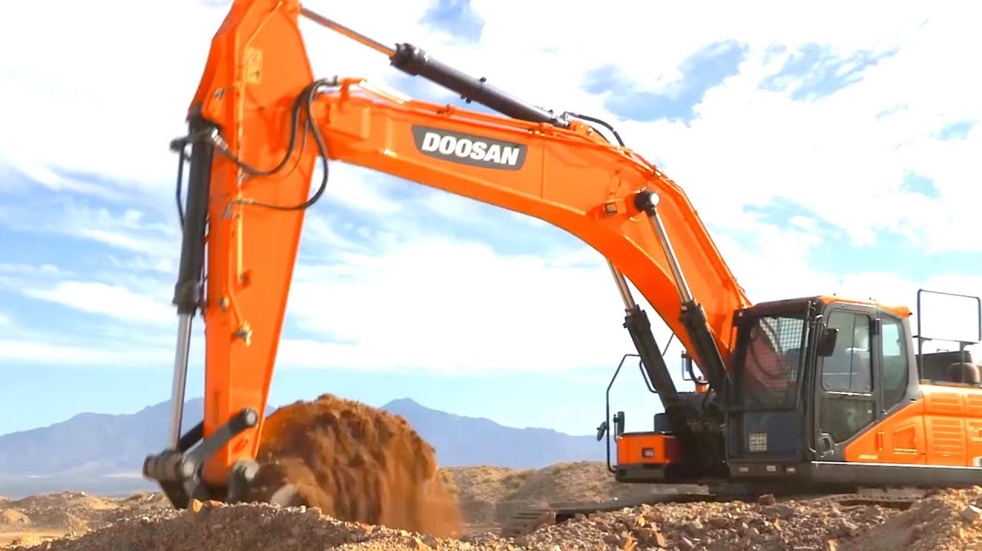
máy xúc
uc

Slide 22
con mực
ưc

Slide 23
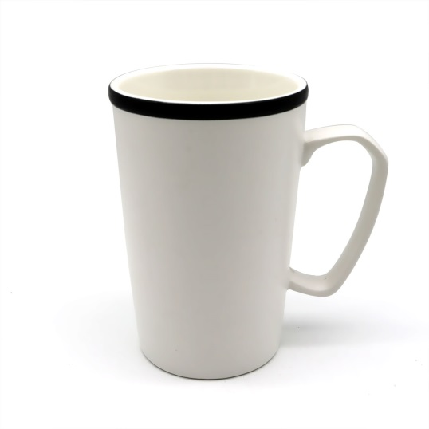
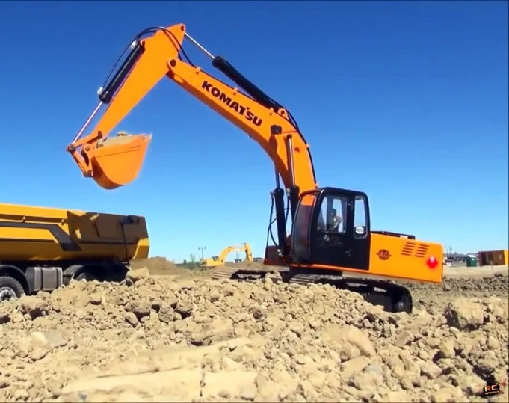

con sóc
cái cốc
máy xúc
con mực

Slide 24
oc
oc
ôc
ôc
uc
uc
ưc
ưc
học
sóc
cốc
lộc
chục
cúc
đức
mực
con sóc
cái cốc
máy xúc
con mực

Slide 25
Hướng dẫn viết bảng
4
Ο
Ο

Slide 26


Slide 27
Hướng dẫn viết bảng
4
″
″

Slide 28


Slide 29
Hướng dẫn viết bảng
4
Ď‼
Ď‼

Slide 30


Slide 31
Hướng dẫn viết bảng
4
Ŕ‼
Ŕ‼

Slide 32


Slide 33

sŉ
sŉ

Slide 34

cǬ
cǬ

Slide 35
xú‼
gấ‼

Slide 36
jự‼
jự‼

Slide 37
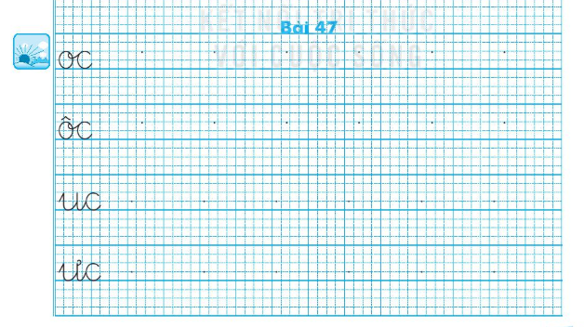
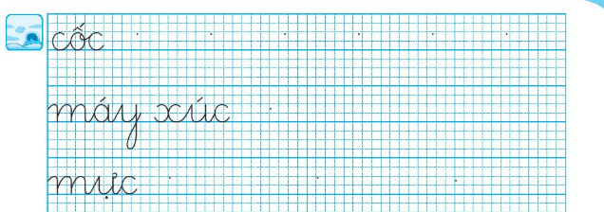
Viết vở
5

Slide 38
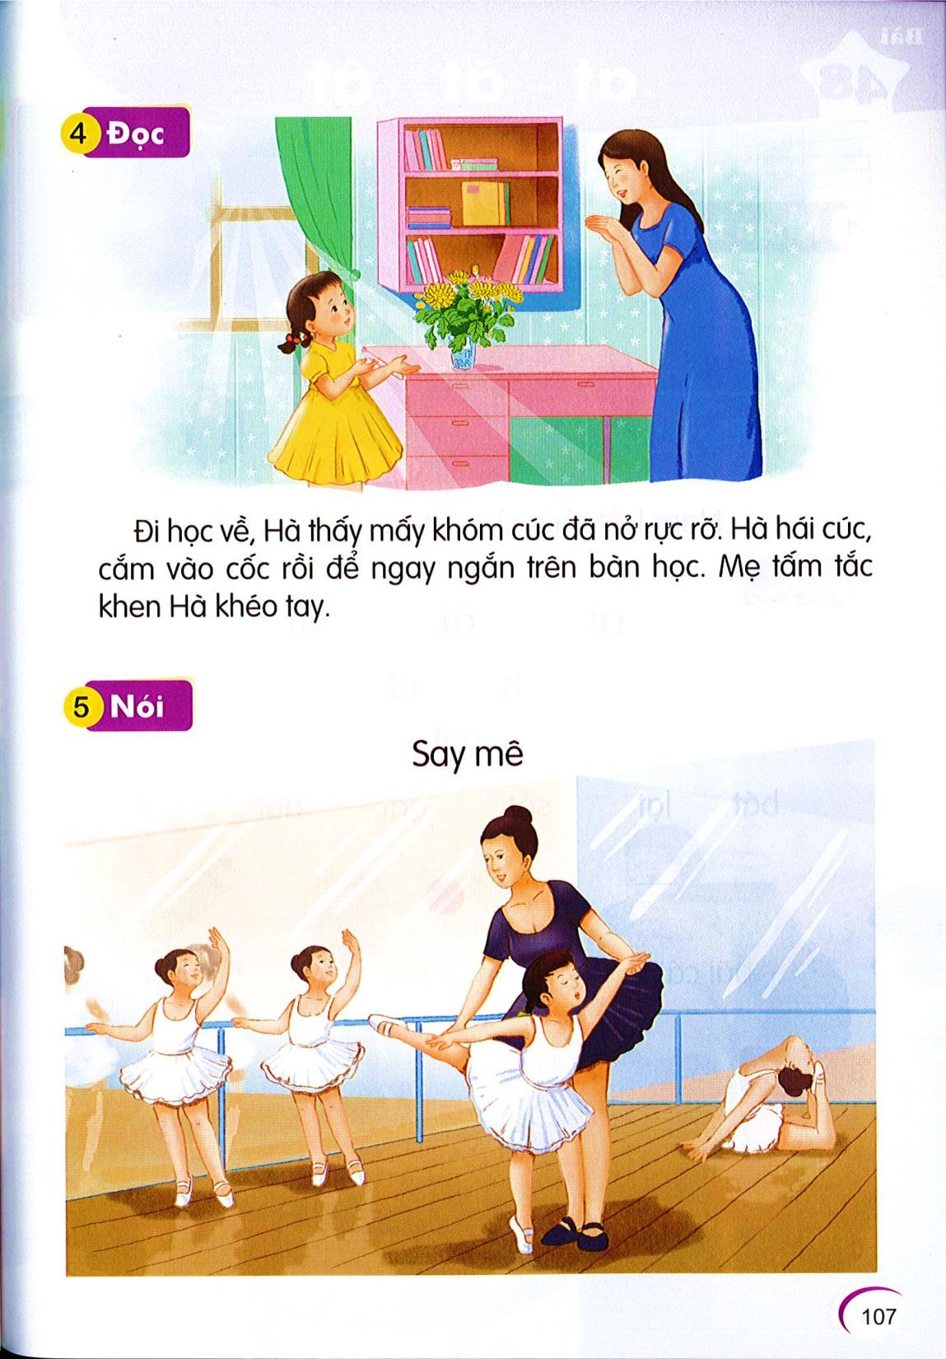
Đọc
6
1
Đi học về, Hà thấy mấy khóm cúc đã nở rực rỡ. Hà hái cúc, cắm vào cốc rồi để ngay ngắn trên bàn học. Mẹ tấm tắc khen Hà khéo tay.
Đi học về, Hà thấy mấy khóm cúc đã nở rực rỡ. Hà hái cúc, cắm vào cốc rồi để ngay ngắn trên bàn học. Mẹ tấm tắc khen Hà khéo tay.
2
3

Slide 39
học
rực rỡ
cốc
Notes:
Luyện luôn từ khó đọc nhé!

Slide 40
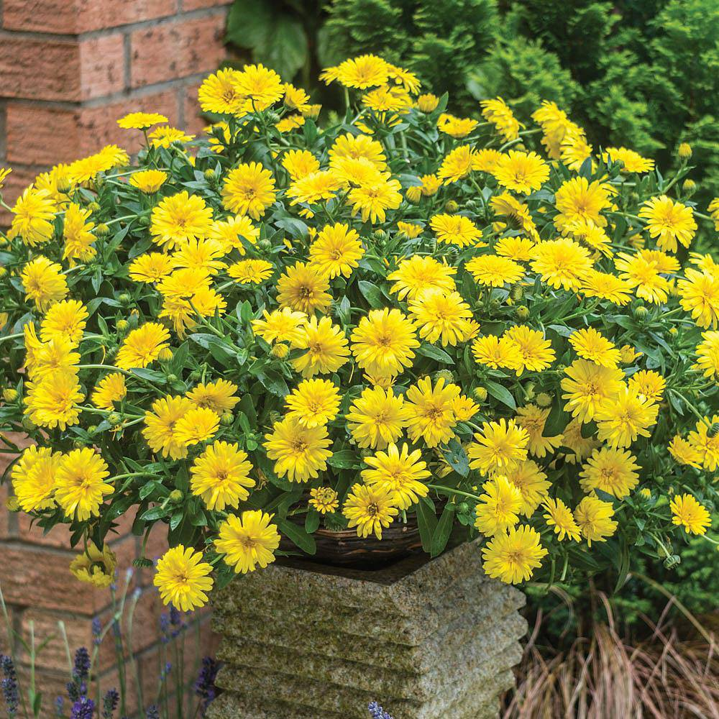
khóm cúc

Slide 41
Đi học về, Hà thấy mấy khóm cúc đã nở rực rỡ. Hà hái cúc, cắm vào cốc rồi để ngay ngắn trên bàn học. Mẹ tấm tắc khen Hà khéo tay.
Đi học về, Hà thấy mấy khóm cúc đã nở rực rỡ. Hà hái cúc, cắm vào cốc rồi để ngay ngắn trên bàn học. Mẹ tấm tắc khen Hà khéo tay.

Slide 42
Đi học về, Hà thấy mấy khóm cúc đã nở rực rỡ. Hà hái cúc, cắm vào cốc rồi để ngay ngắn trên bàn học. Mẹ tấm tắc khen Hà khéo tay.
Hà cắm cúc vào đâu?
Hà nhìn thấy gì khi đi học về?
Mấy khóm cúc trông như thế nào?
Mẹ khen Hà thế nào?
Notes:
GV mở rộng kĩ năng sống cho HS: yêu thiên nhiên, chỉ nên hái hoa ở những nơi phù hợp, không nên hái hoa nơi công công. Biết khen ngợi trong các tình huống phù hợp.

Slide 43
oc
oc
ôc
ôc
uc
uc
ưc
ưc
học
sóc
cốc
lộc
chục
cúc
đức
mực
con sóc
cái cốc
máy xúc
con mực
Đi học về, Hà thấy mấy khóm cúc đã nở rực rỡ. Hà hái cúc, cắm vào cốc rồi để ngay ngắn trên bàn học. Mẹ tấm tắc khen Hà khéo tay.

Slide 44
Nói
7
Say mê

Slide 45



Slide 46
Thi tìm nhanh các tiếng chứa vần vừa học.
Notes:
GV có thể cho HS chơi trò truyền điện, 1 HS nêu rồi hs đó tự mời hs nêu. Hs nào k nêu được sẽ bị phạt gì đó vui vui.

Slide 47

Dặn dò

